Slide 1
Пошаговая инструкция
по использованию eProcurement
https://eprocurement.maib.md/

Slide 2
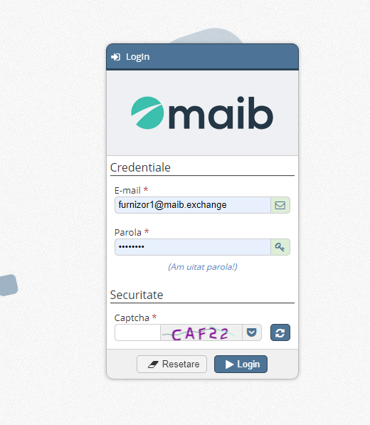
I. Логин / регистрация на платформе eProcurement:
Шаг 1. Введите е-мейл, который Вы указали раннее
Шаг 2. Введите пароль, который Вы получили (создание аккаунта в eProcurement)
Шаг 3.
Шаг 4.

Slide 3
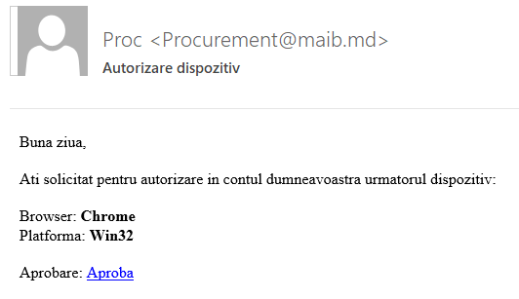
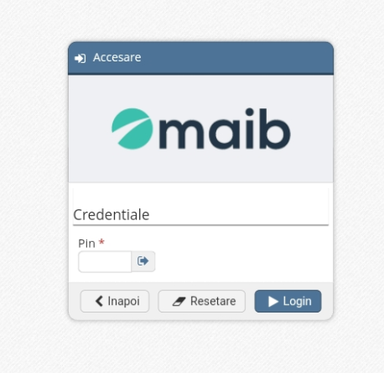
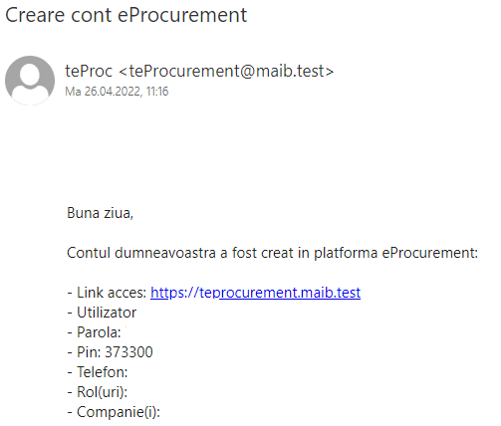
Шаг 5. Нажимаете ”Aprobare” (Подтверждаю)
Шаг 6. После нажатия ”Aprobare” откроется:
Pas 7. Введите Рin, который Вы получили в е-мейле (создание аккаунта в eProcurement)

Slide 4
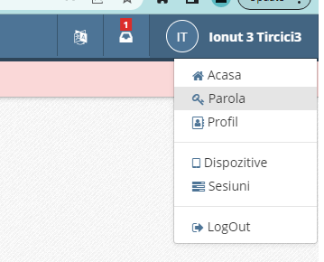
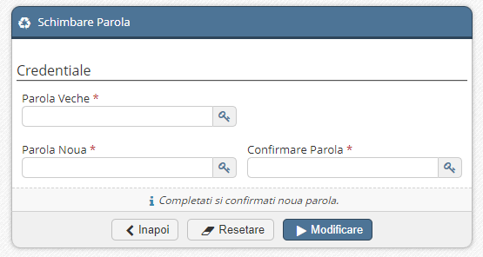
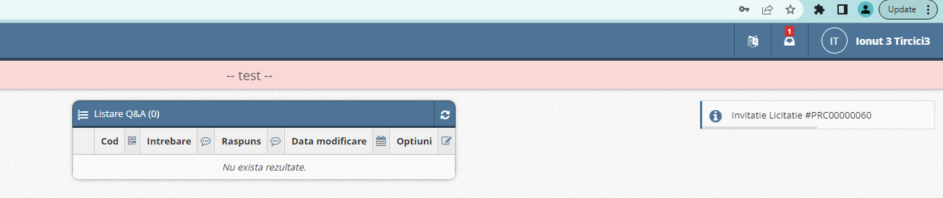
Шаг 7. После логина рекомендуется установить свой пароль (более удобный для Вас), взамен того, который был выслан системой.
Клик имя поставщика
Клик пароль
Вводите новый пароль
Чтобы сохранить - нажимаете ”Modificare” (Изменить)
Шаг 8: Вверху, справа, появляются оповещения о приводящихся аукционах

Slide 5
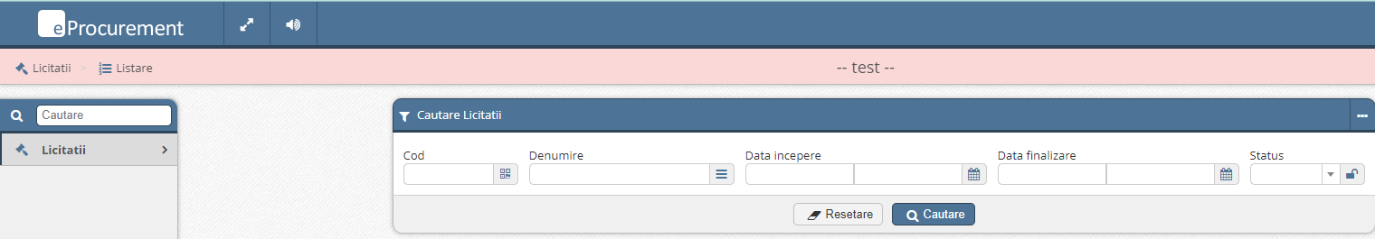
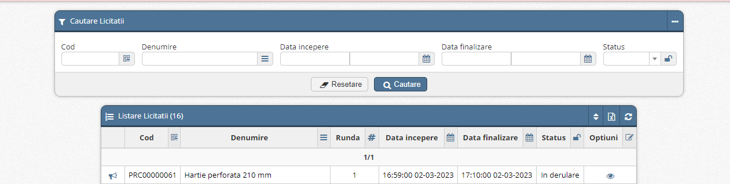
Шаг 9. Просмотр проводящихся аукционов
Шаг 10. На экране откроется/откроются активные аукционы
Шаг 11. Просмотр аукциона

Slide 6
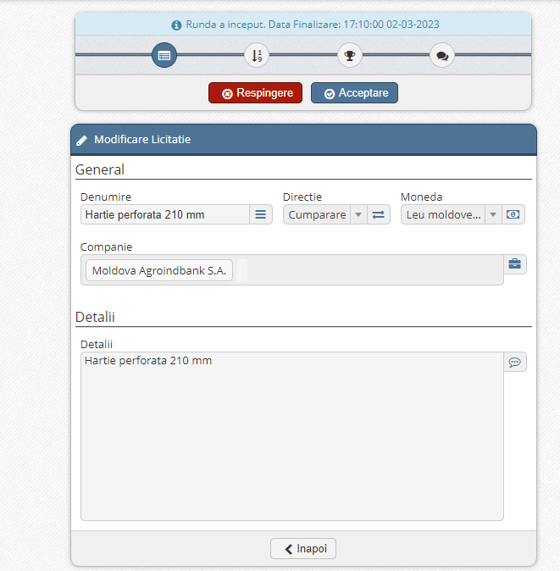
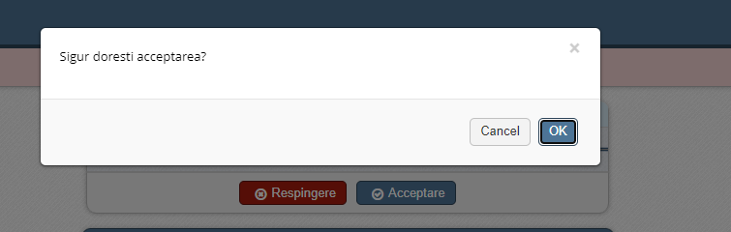
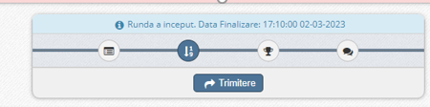
Шаг 12. Отклоняете или Подтверждаете свое участие в аукционе
Анкета (здесь можно скачать Техзадание и прикрепить коммерческое предложение)
Общая информация
Раунды
Вопросы/ответы

Slide 7
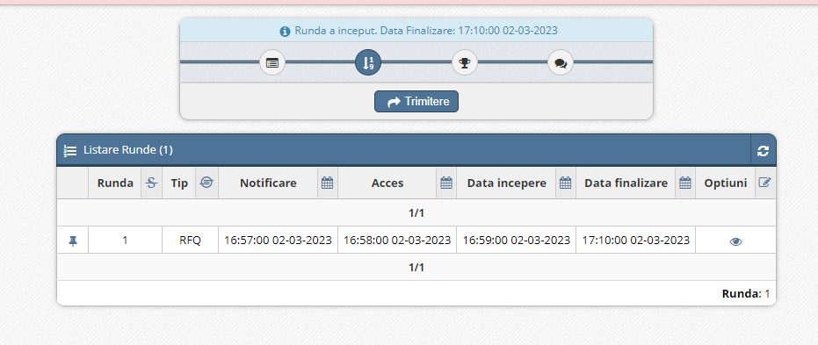
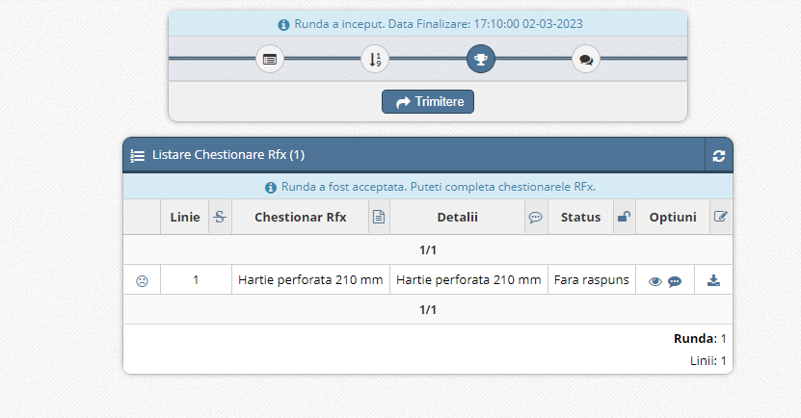
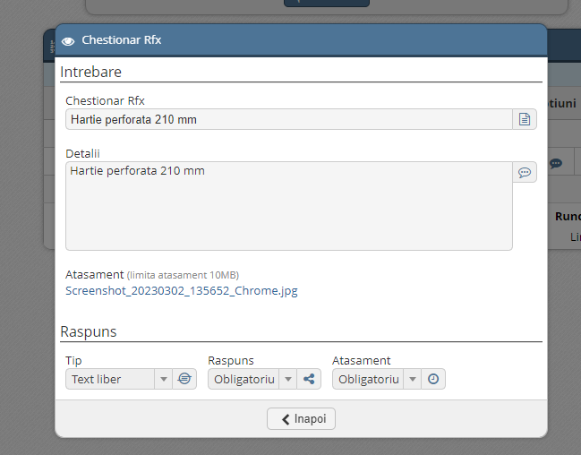
Шаг 13. Просмотр информации об аукционе
Крайний срок подачи коммерческого предложения
Шаг 14. При клике на ”Сhestionar” откроется формуляр подачи коммерческого предложения
Шаг 15. Скачайте прикрепленный Организатором файл: технические требования…

Slide 8
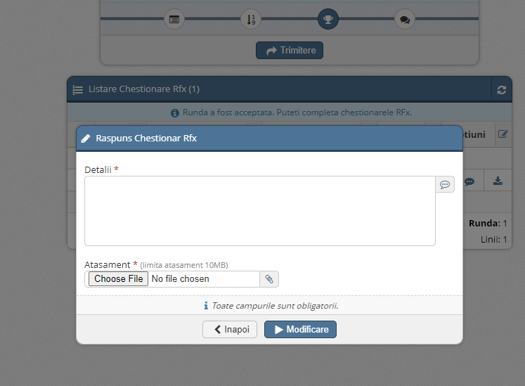
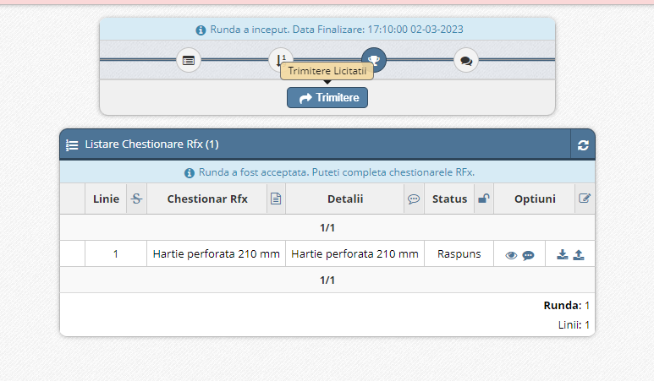
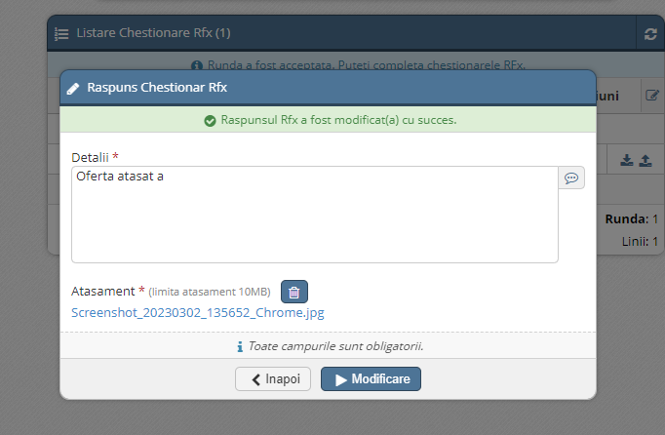
Шаг 16. Для подачи коммерческого предложения нажмите:
Шаг 19 (Финал). Нажмите ”Trimitere” (Отправить)
Шаг 17. После прикрепления Вашего файла нажмите ”Modificare”
Шаг 18:
После того, как появится страница (зеленая) нажмите ”Inapoi” (Вернуться)

